Slide 1

Stream Analytics i Machine Learning – czy to dobrze dobrana para na współczesne wyzwania?
Barbara Leśniarek
Kamil Słomka

Slide 2
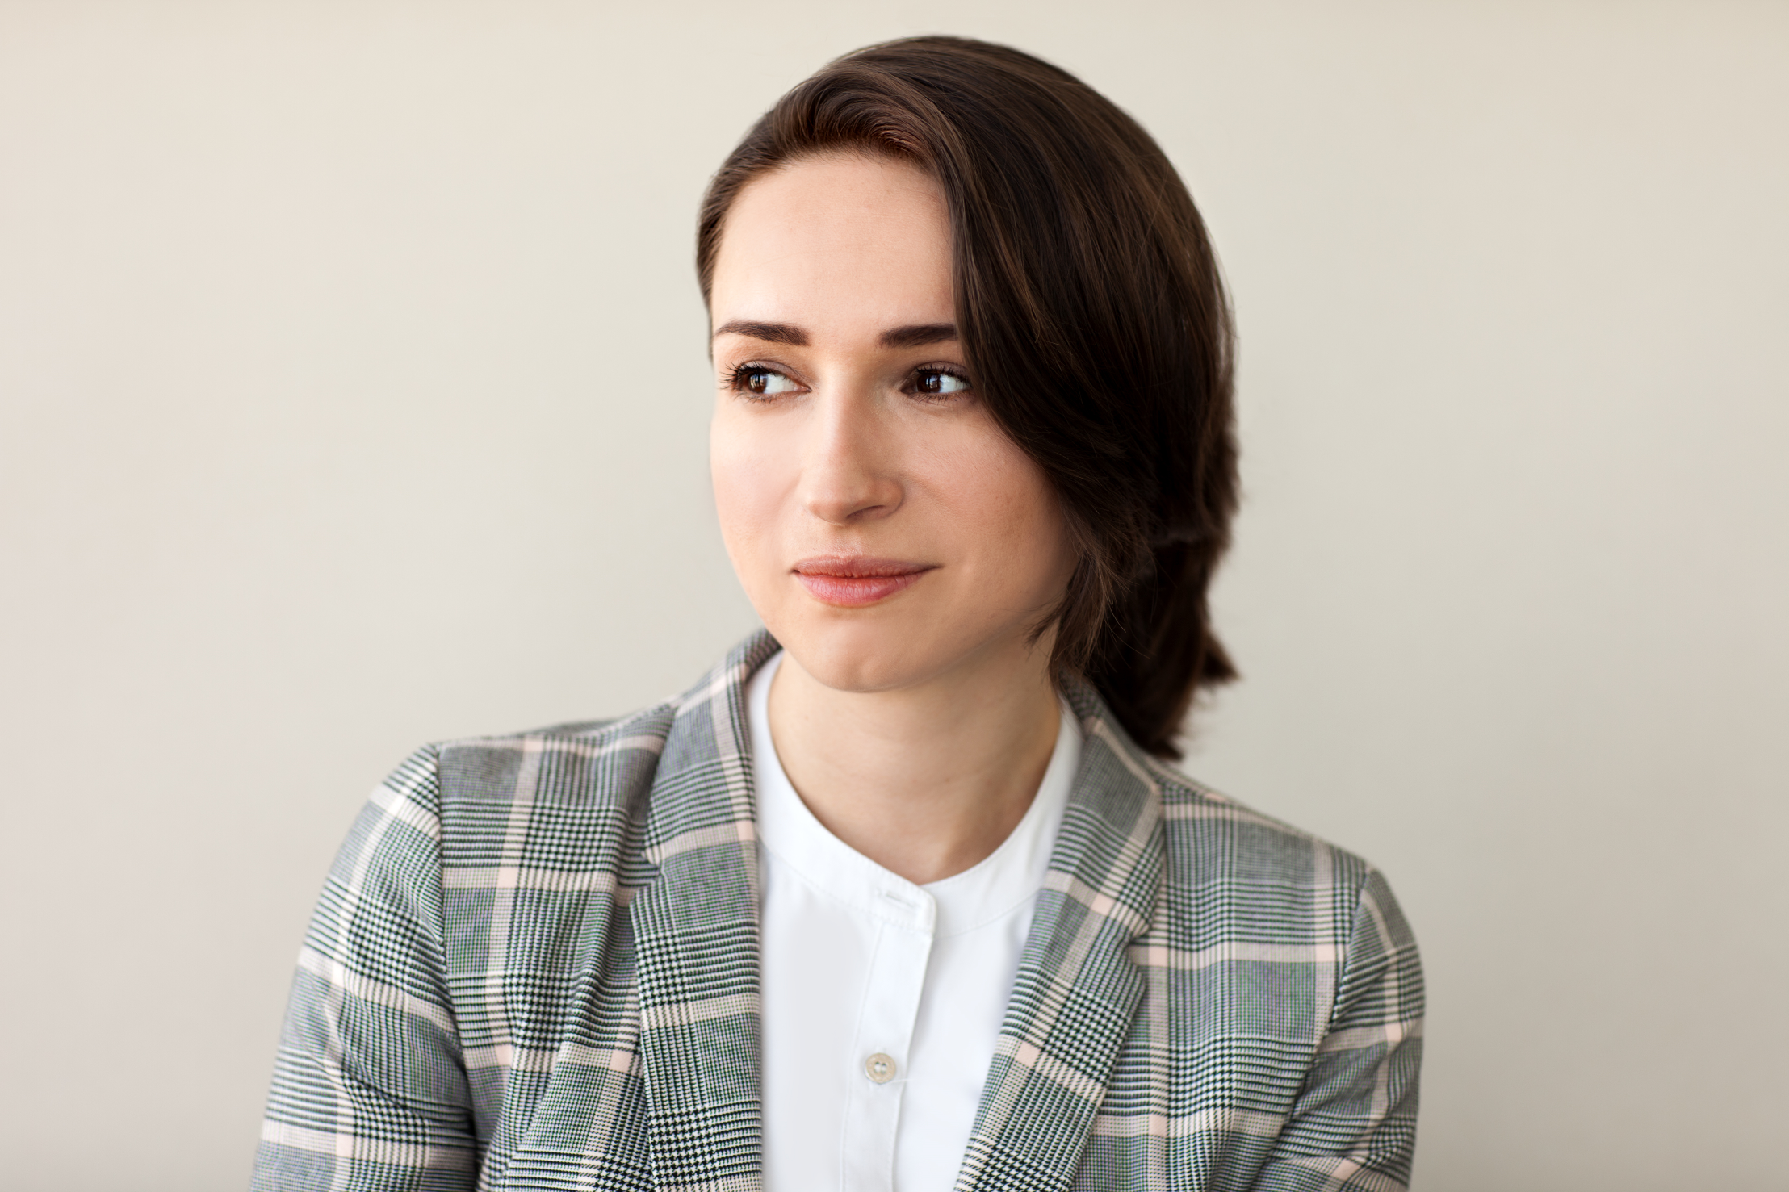

Prelegenci
Barbara Leśniarek
Konsultant obszaru data science z ponad 8-letnim doświadczeniem w obszarze modelowania, data mining i ML
Lider zespołu zajmującego się zaawansowaną analizą danych, ekspert w obszarze analytical fraud detection
Zawodowe zainteresowania: Applied data science and statistics in Business Intelligence solutions
Kamil Słomka
Konsultant, architekt i team leader z ponad 7-letnim doświadczeniem w obszarach Business Intelligence i integracji danych
Od początku kariery związany z technologiami wokół platformy danych Microsoft
Zawodowe zainteresowania: Big Data, Machine Learning i Cloud

Slide 3
Agenda
Scenariusz biznesowy, czyli jakie wyzwanie podejmujemy
Architektura rozwiązania i wykorzystane narzędzia:
Stream Analytics
Machine Learning Studio
Power BI
DEMO – real challenge!
Podsumowanie - co warto zapamiętać
Co dalej… czyli inne potencjalne zastosowania

Slide 4
Scenariusz
Cel biznesowy: Badamy aktywność użytkowników w kanale elektronicznym - ich opinie na temat naszej firmy w czasie rzeczywistym
Dane: Posty ze strony www / portalu social media dotyczące naszej firmy
Metoda: Analizujemy wydźwięk emocjonalny postów i identyfikujemy anomalie w wielkości ruchu użytkowników
Wyzwania:
1. Obsługa strumienia danych
2. Machine learning (Text mining + Detekcja anomalii)
3. Raportowanie w czasie bliskim rzeczywistemu
Rozwiązanie: ?

Slide 5
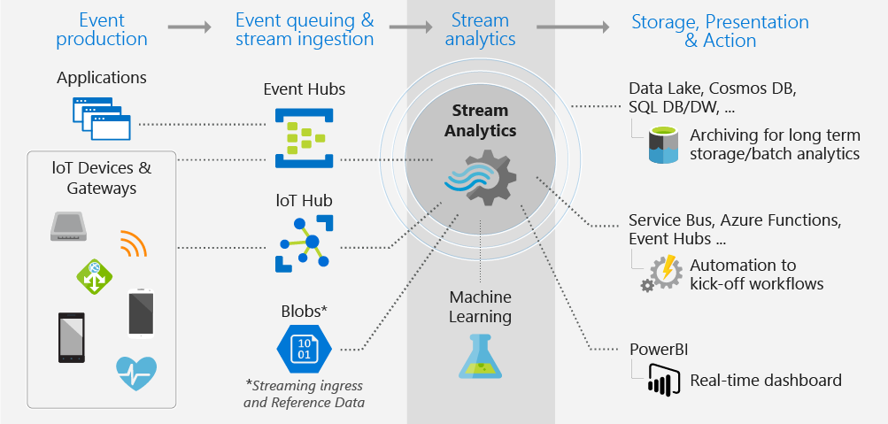


Analiza danych strumieniowych w Azure

Slide 6



Azure Stream Analytics
Silnik przetwarzania zdarzeń
Definiowany i rozliczany per job
Wejścia: Blob storage, Event Hub, IoT Hub​
​
Transformacja danych:​
Język zapytań bazujący na SQL​
Funkcje: JavaScript i Azure Machine Learning ​
​
Wyjścia: Blob/Table storage, Event Hub, SQL DB, Service Bus, Power BI, Data Lake Store, Azure Function, Cosmos DB ​
Notes:
STREAM ANALITYCS QUERY LANGUAGE

Slide 7

Architektura rozwiązania
Stream Analytics
Power BI
.NET application
Blob storage (input)
Blob storage (output)
Machine Learning

Slide 8

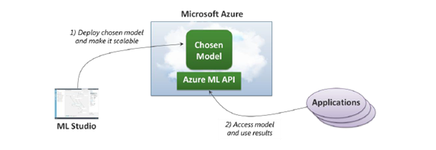
Azure Machine Learning
Jak to wygląda u nas ...
Notes:
Przygotowanie danych
Budowa modeli
Pakiet R, Python

Slide 9
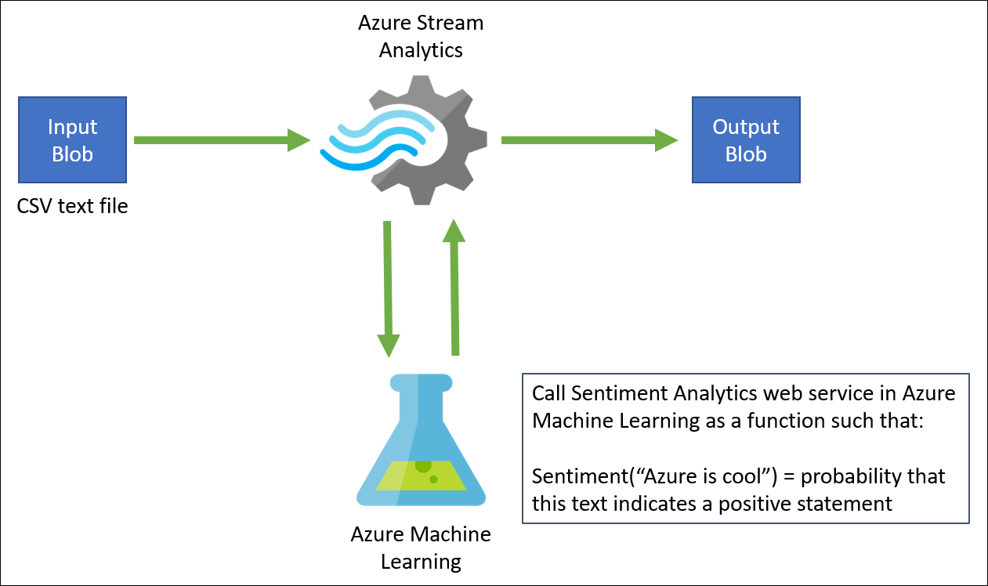

Schemat rozwiązania w Azure : Krok 1 : Sentiment
... any limitations ??

Slide 10
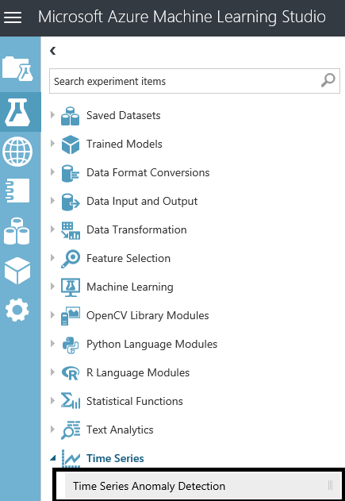
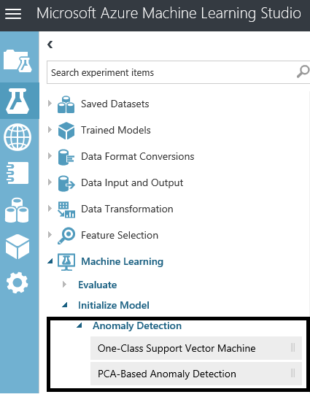
Schemat rozwiązania w Azure : Krok 2 : Anomaly

Slide 11

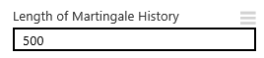


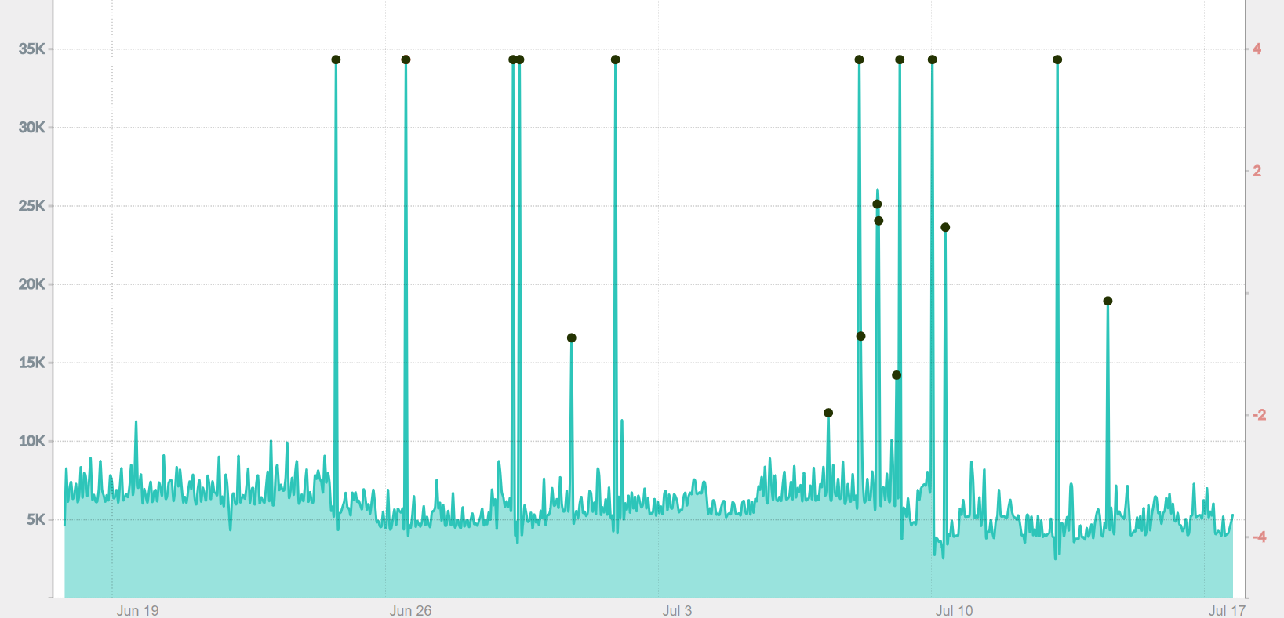
Schemat rozwiązania w Azure : Krok 2 : Anomaly
... any problems ?

Slide 12

… any problems ???
... any limitations ???
MS Azure AML API !!!
Cognitive Services?

Slide 13
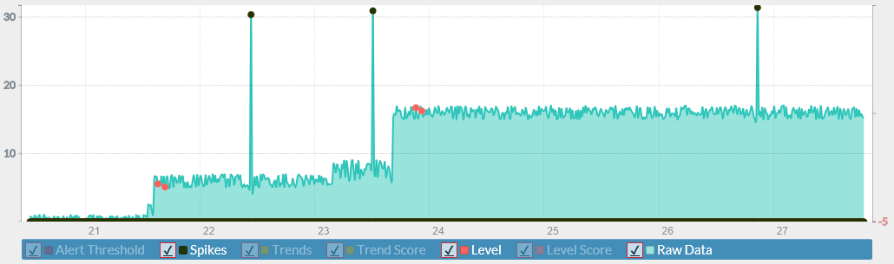
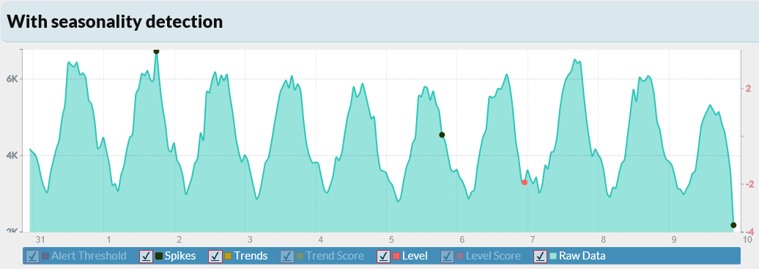
Anomaly detection API

Slide 14
DEMO
Sample demo

Slide 15
Podsumowanie, czyli co warto zapamiętać
Za pomocą platformy Azure stworzyliśmy rozwiązanie, które:
Analizuje strumień danych tekstowych – opinie klientów o firmie przekazywane w kanale elektronicznym
Wykorzystuje metody uczenia maszynowego do zbadania wydźwięku tych opinii
Agreguje statystyki ruchu i wykorzystuje kolejny model zaawansowanej analityki do wyszukiwania ich anomalii
Wyniki pośrednie (niezagregowane) zapisuje na blob storage do plików csv, umożliwiając ich dalszą, szczegółową analizę
Wyniki zagregowane, wielkość ruchu i anomalie, są prezentowane w czasie rzeczywistym na raporcie Power BI

Slide 16
Zalety zastosowanego podejścia
To działa! Możliwość wykorzystania rozbudowanych modeli predykcyjnych dla danych strumieniowych i raportowanie w trybie on-line przy minimalnych nakładzie prac programistycznych
Integracja usług Stream Analytics, Machine Learning, Power BI jest łatwa i szybka
Rozwiązanie zrealizowane w całości w architekturze PaaS
Prosty model rozliczeń
Rozwiązanie Stream Analytics możemy tworzyć i rozwijać za pomocą Visual Studio (ale nie bez problemów)

Slide 17
Ograniczenia i napotkane problemy
Brak możliwości testowania zapytań (transformacji) wykorzystujących funkcje Machine Learning
Brak możliwości wykorzystania funkcji ML w przypadku uruchamiania Stream Analytics lokalnie z poziomu Visual Studio
Brak możliwości debugowania rozwiązania i inne niedoskonałości narzędzi deweloperskich
Brak możliwości jakichkolwiek edycji Data Setu (pola wyliczane, ręczne usunięcie starych danych) w Power BI po bezpośrednim załadowaniu danych z Stream Analytics

Slide 18
Co dalej… czyli potencjalne zastosowania
Analiza danych social media, for, czatów…
Badanie nastrojów
Badanie skuteczności kampanii marketingowych
Wykrywanie anomalii (awarii)
Predictive maintenance – zakłady produkcyjne, centra danych itp.
Analiza kursów giełdowych
Analiza danych clickstream
Scoringi on-line masowych zdarzeń
Analiza rozmów telefonicznych (np. BOK)

Slide 19
Bibliografia
Omówienie usługi Azure Stream Analytics
https://docs.microsoft.com/en-us/azure/stream-analytics/stream-analytics-introduction
Przykład integracji Azure Stream Analytics z Azure Machine Learning
https://docs.microsoft.com/en-us/azure/stream-analytics/stream-analytics-machine-learning-integration-tutorial
Omówienie pracy z Azure Stream Analytics w Visual Studio
https://docs.microsoft.com/pl-pl/azure/stream-analytics/stream-analytics-tools-for-visual-studio
Implementacja wykrywania anomalii w Azure Stream Analytics bez wykorzystania Azure Machine Learning
https://docs.microsoft.com/pl-pl/azure/stream-analytics/stream-analytics-machine-learning-anomaly-detection
Algorytm zaimplementowany w AML do detekcji anomalii
https://www.mo-data.com/anomaly-detection-using-machine-learning-to-detect-abnormalities-in-time-series-data

Slide 20
Dziękujemy za uwagę ☺
Pytania?
Kontakt:
Barbara Leśniarek | Kamil Słomka
Barbara.Lesniarek@elitmind.com | Kamil.Slomka@elitmind.com

Slide 21








GOLD SPONSORS
SILVER SPONSORS
BRONZE SPONSOR
STRATEGIC PARTNER

Slide 22
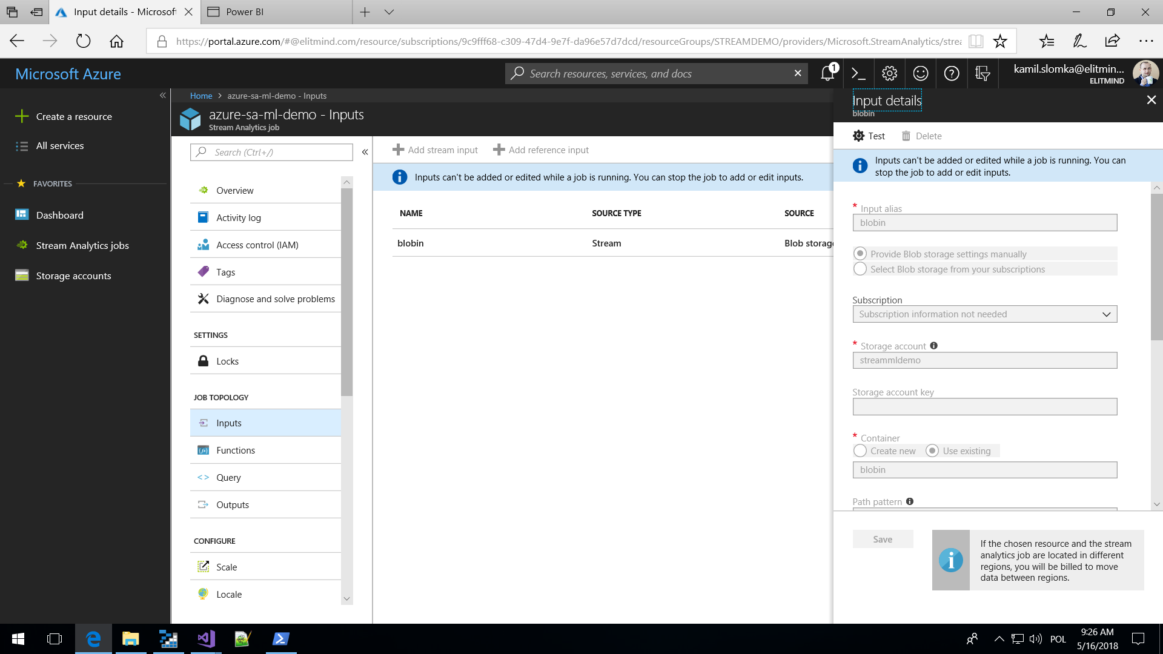

Slide 23
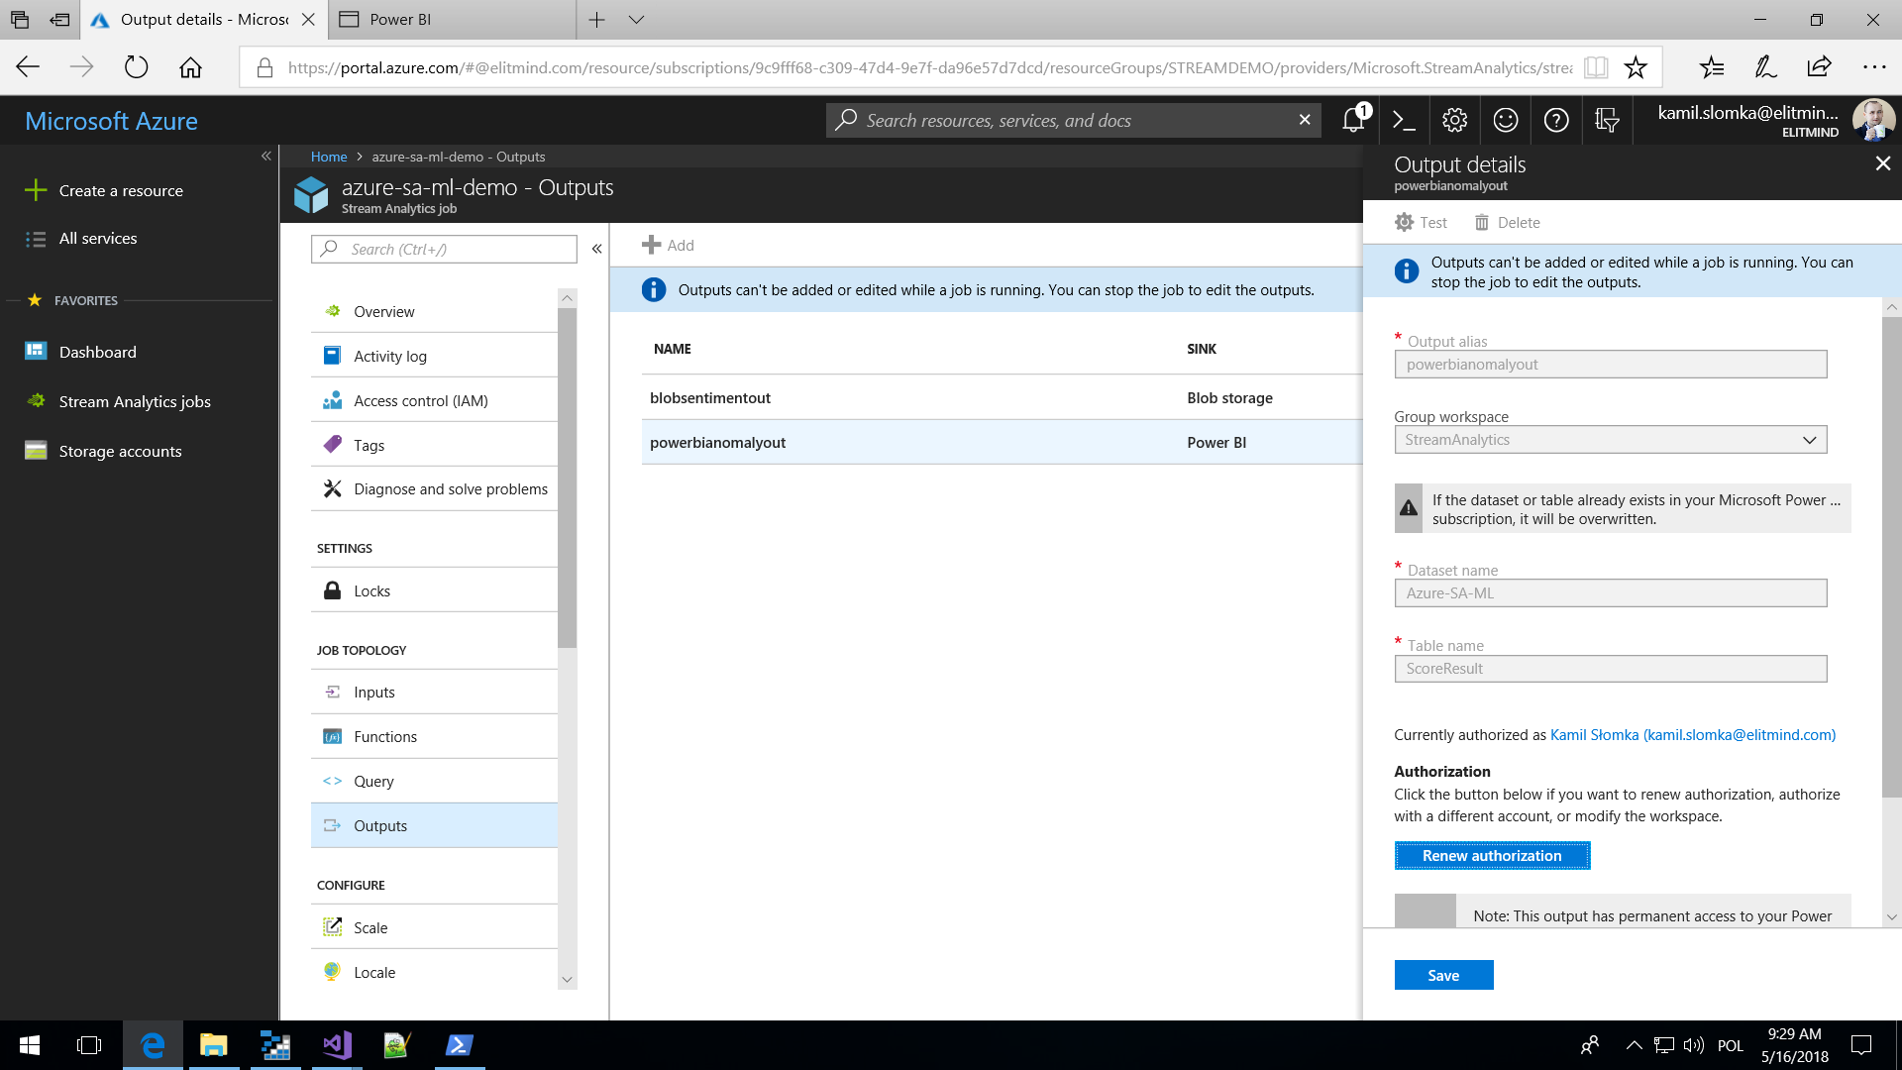

Slide 24
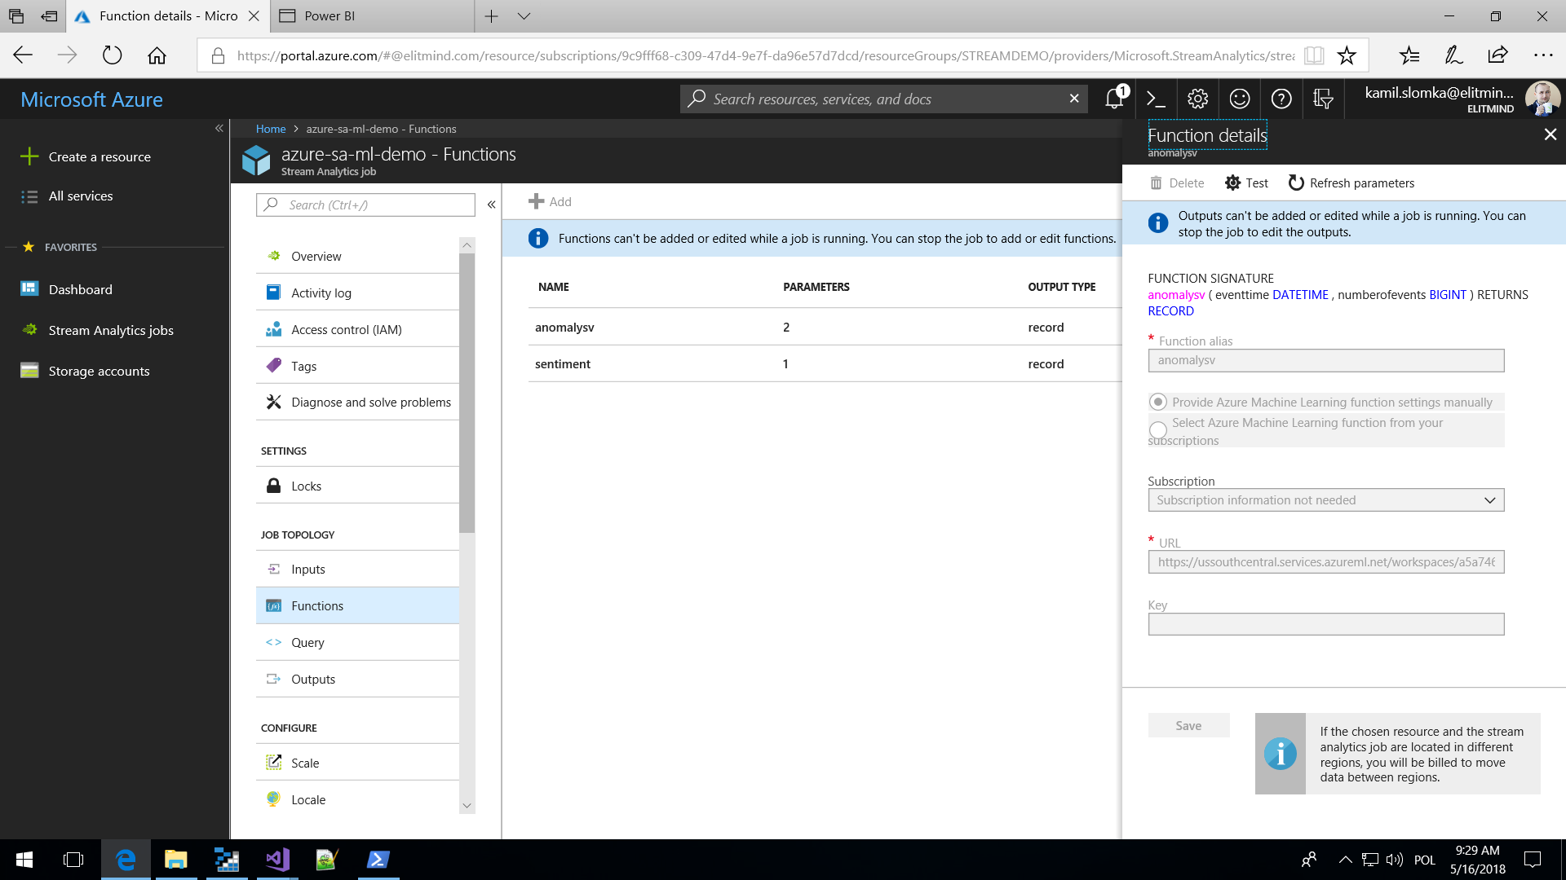

Slide 25
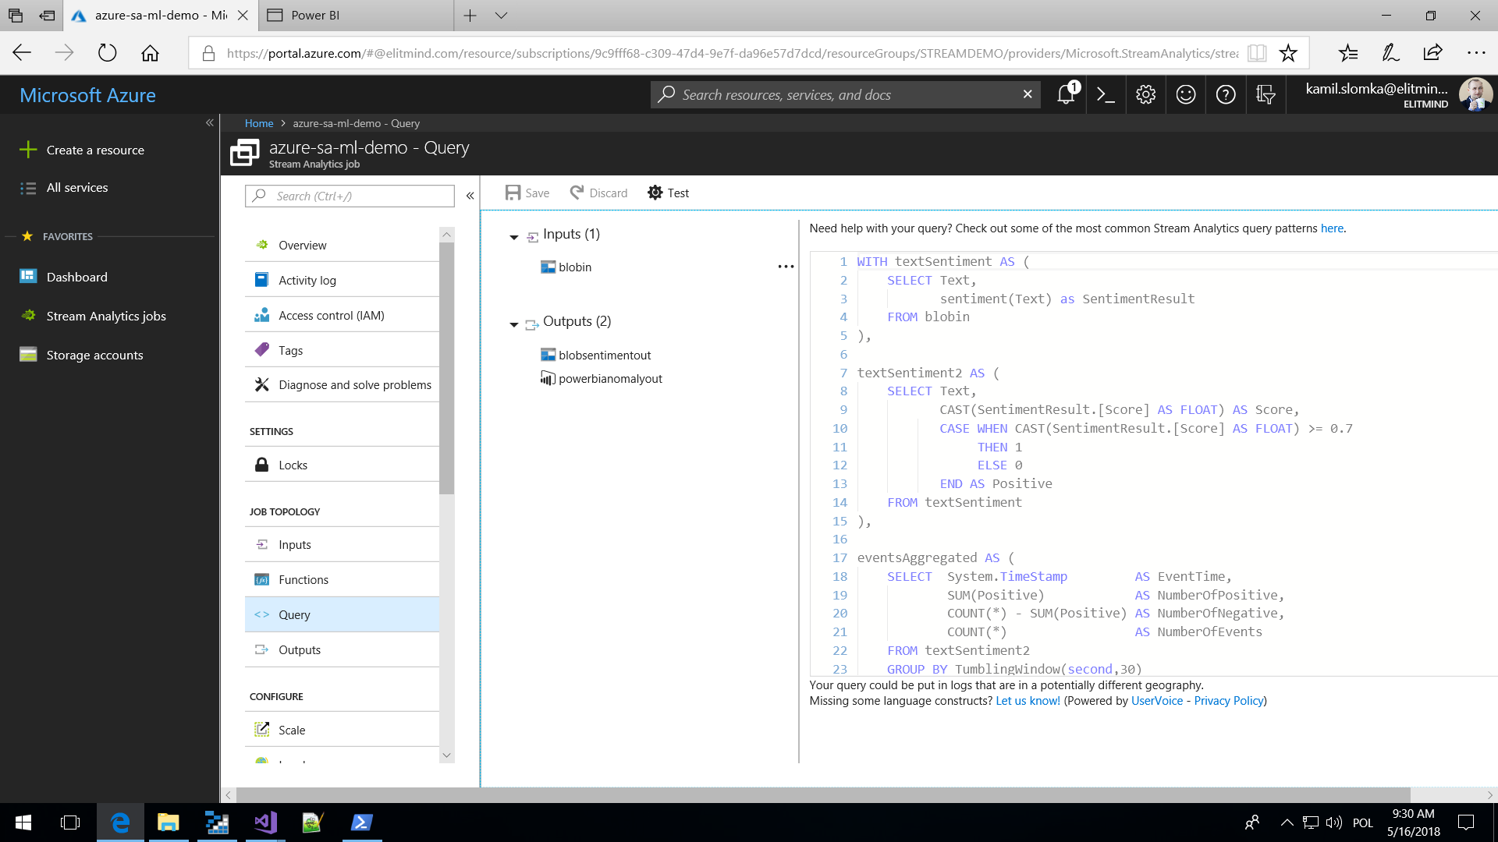

Slide 26
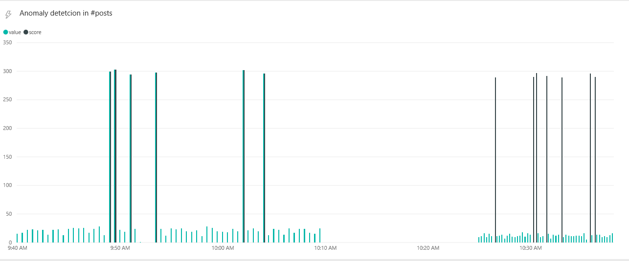
Power BI stream visualisation

